Slide 1
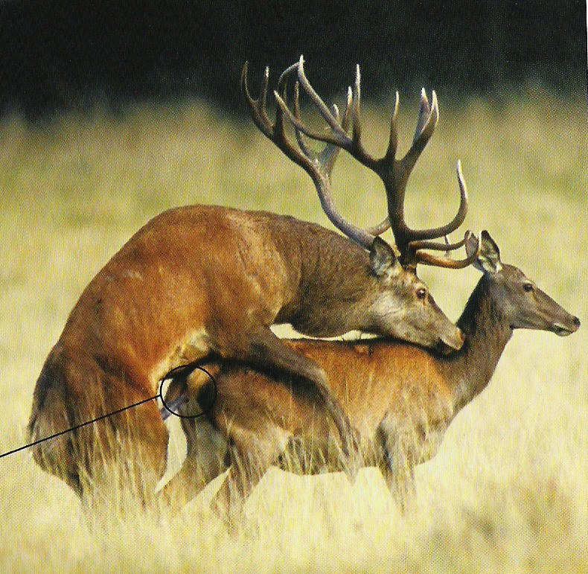
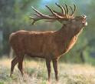
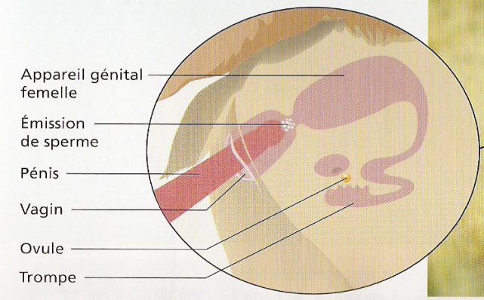
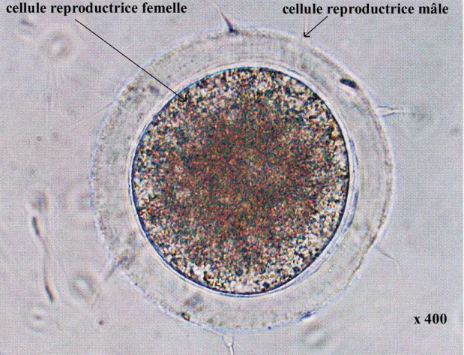

Attributs :
Animal possédant un squelette
interne osseux, des poils et des
mamelles
LA REPRODUCTION CHEZ LE CERF
En automne, à la tombée de la
nuit, des meuglements rauques
retentissent dans toute la forêt: c'est le brame du cerf. Les cerfs attirent ainsi les biches, et, ils s'accouplent.
Lors de l'accouplement, le mâle dépose des
millions de cellules reproductrices mâles dans les voies génitale de la femelle.
Ces derniers remontent dans l'appareil génital femelle, et, rencontrent les cellules reproductrices femelles (1 à 2).
Lieu de fécondation
La fécondation, union d'une cellule reproductrice mâle et d'une cellule reproductrice femelle, a lieu dans les trompes.
Elle aboutira à la formation d'une cellule –œuf qui se développera dans l'utérus de la femelle.
Les biches mettront bas, vers le mois de mai, après une gestation de 8 mois à un faon . Il sera allaité par la mère.

